Slide 1

4.3 电和磁
教科版 六年级上册

Slide 2


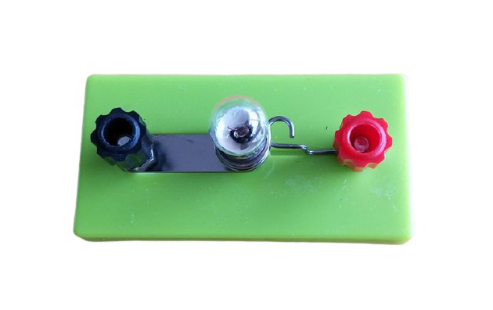
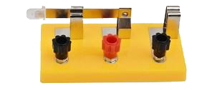
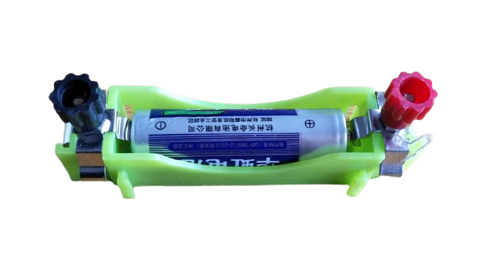
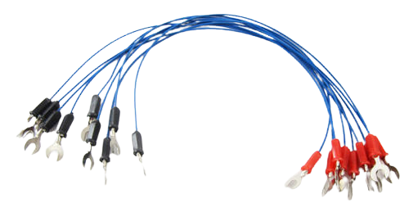
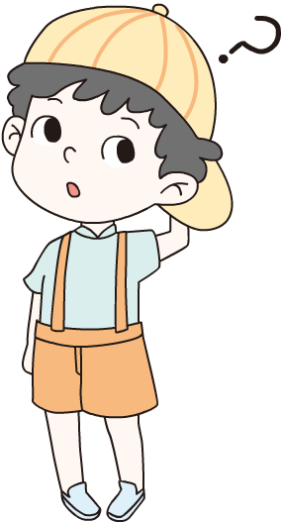
聚 焦
开关
电池盒、电池
小灯泡
如何点亮小灯泡？
导线

Slide 3
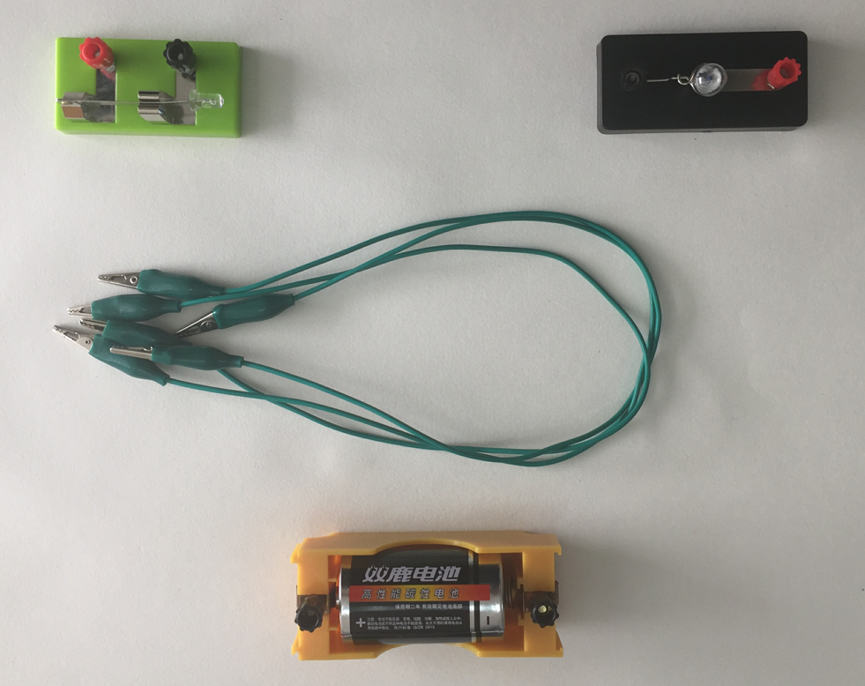
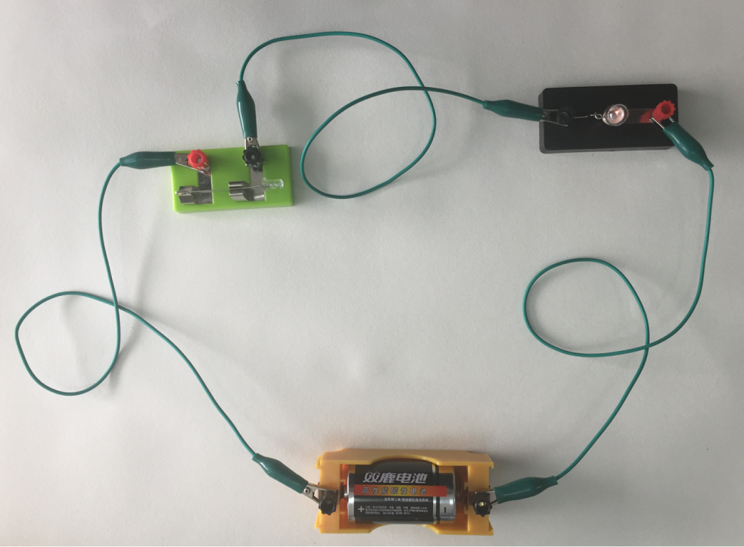
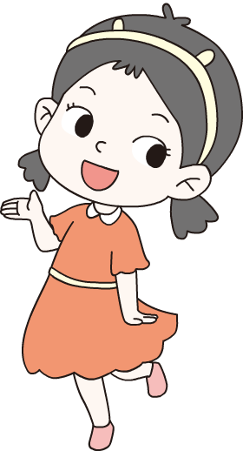
用导线将各个部件连接形成一个闭合的回路就可以点亮小灯泡了！
点击播放实验视频

Slide 4

说一说：电流在电路中的流动路线。
从电池正极出发，经过灯泡，回到电池负极，形成回路。

Slide 5
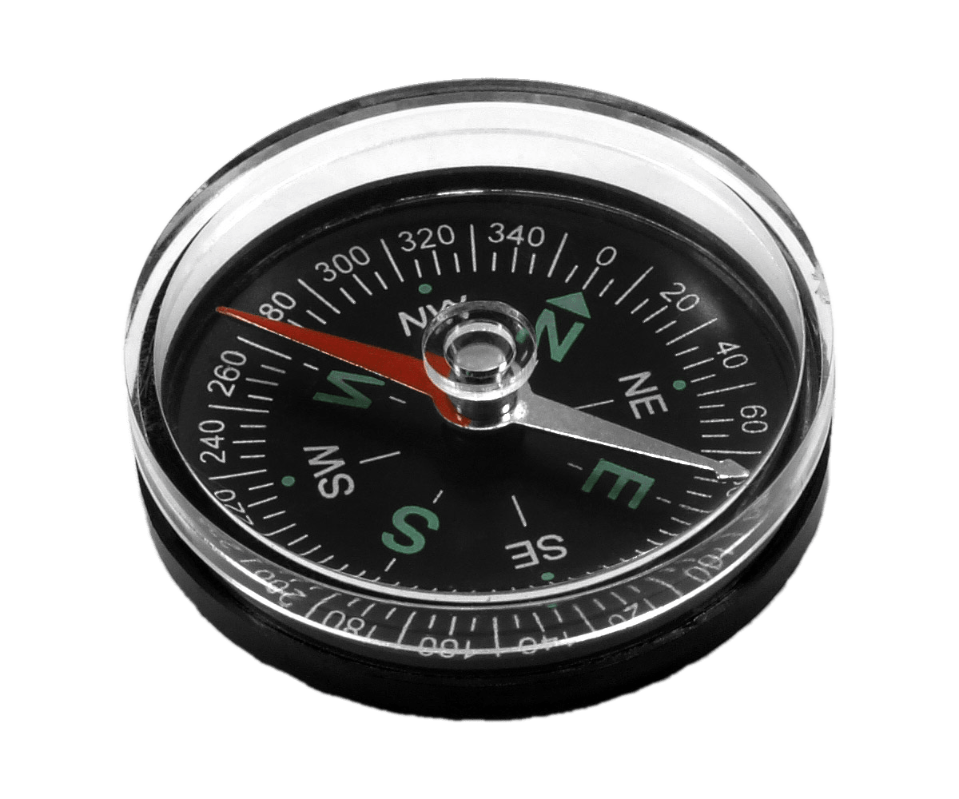
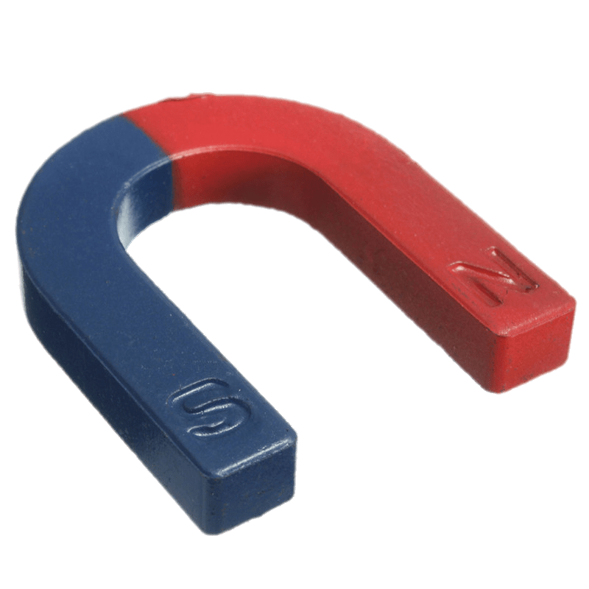
如何在不触碰小磁针的前提下使它偏转呢？
用磁铁靠近指南针磁针就能发生偏转！

Slide 6
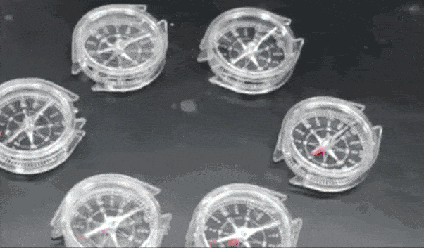
小结：说明当小磁针发生偏转时，周围存在有磁性的物体。

Slide 7
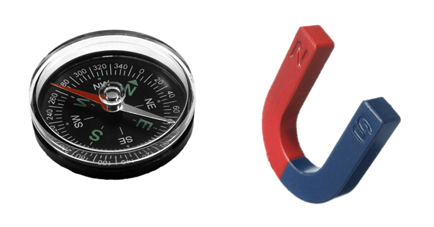
电和磁都是我们熟悉的物质和能量，那它们之间有什么联系呢？

Slide 8
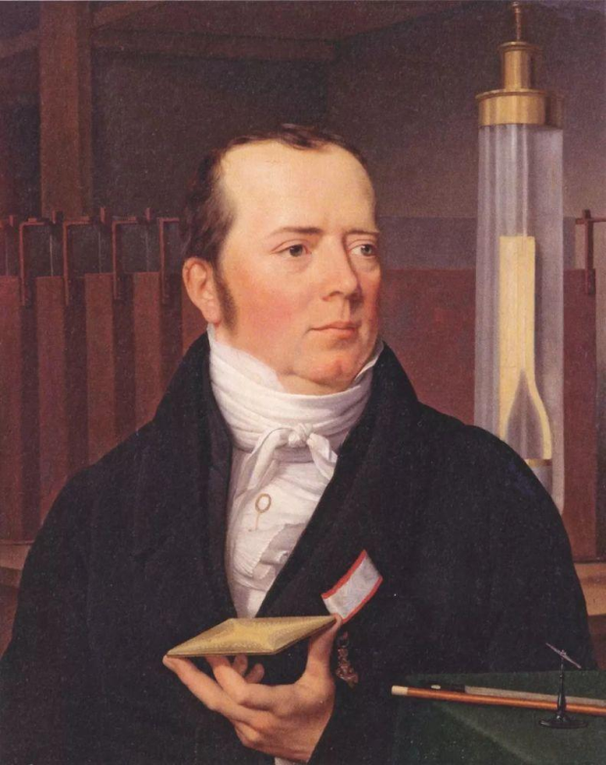
电和磁的发现之旅
在1820年的丹麦，一位伟大的科学家奥斯特发现了电和磁之间的秘密。
点击播放简介视频
奥斯特（1770~1851）

Slide 9
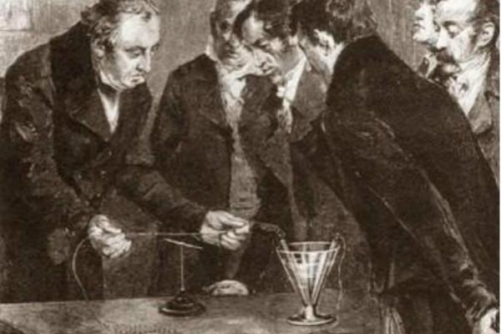
故事链接
1820年4月的一天，奥斯特在课堂上抱着试一试的想法，做了一次即兴实验。他把一根很细的铂丝连在伏打电槽上，细铂丝下搁着一个用玻璃罩的磁针，以往的实验磁针与导线是垂直的，这次他特意让磁针与细铂丝平行。当着学生的面，奥斯特接通电源，这时他发现，磁针果然摆动了一下！由于他实验的电流很小，磁针的摆动不大明显，学生并没有在意，然而奥斯特却大
喜过望，据说他当时高兴得竟然在讲台上摔了一跤。只有奥斯特知道：这是人类第一次有意识地发现了电和磁的关系！又经过3个月深入地研究，奥斯特终于弄清楚了在通电导线的周围，确实存在一个环形磁场。这正是他一直在寻找的电流的磁效应！

Slide 10
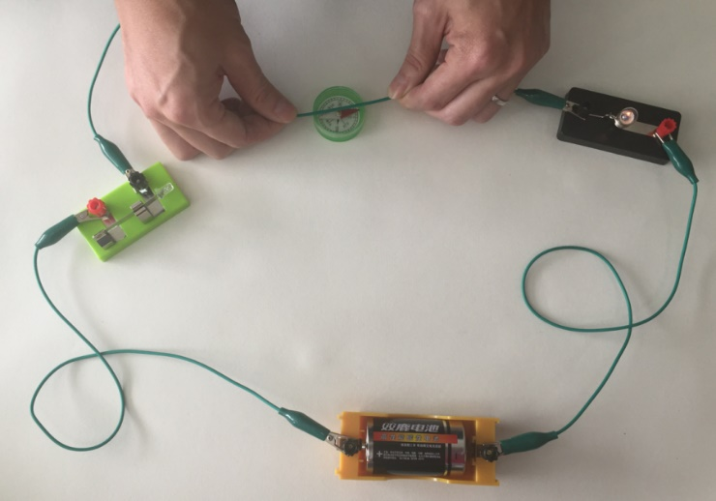
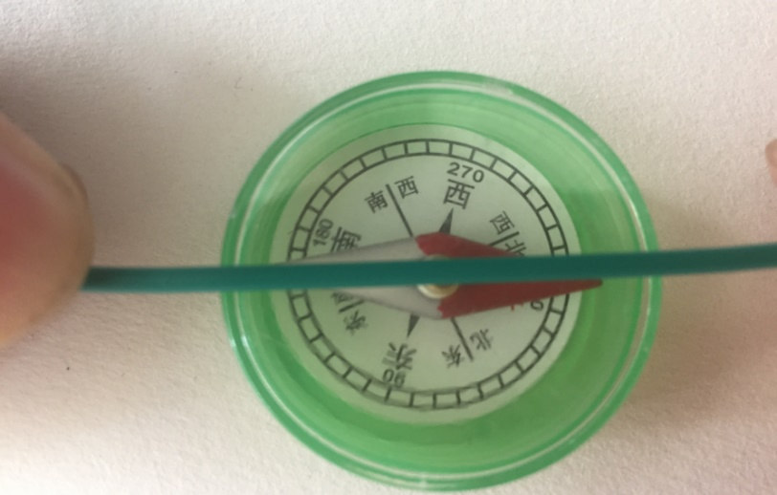
探 索
1.用通电导线靠近指南针，观察导线是否会产生磁性。
（1）实验方法：

Slide 11

（2）实验提示：
点击播放实验视频
①组装一个电路，点亮小灯泡，以确保电路是通路。
②将指南针放在桌上，指针停止摆动时，观察指南针指向什么方向。
③断开开关，把电路中的一根导线拉直，放置在指南针上方，并让导线的方向与磁针所指的方向一致。
④合上开关，观察指南针有什么变化。再断开开关，观察指南针又有什么变化。
⑤反复实验几次，观察并记录现象。

Slide 12
实验记录
电路状态 | 现象 |  | 现象分析
合上开关 | 小灯泡
 | 指南针
断开开关 | 小灯泡
 | 指南针
通过实验：你发现电能__________。

Slide 13
（3）交流讨论：
磁针偏转与电流有没有关系？

Slide 14
实验记录
电路状态 | 现象 |  | 现象分析
合上开关 | 小灯泡
 | 指南针
断开开关 | 小灯泡
 | 指南针
灯泡发亮
通电导线能让指南针发生偏转，说明通电导线能产生磁性。
轻微偏转
灯泡不亮
不偏转
产生磁性
通过实验：你发现电能__________。

Slide 15
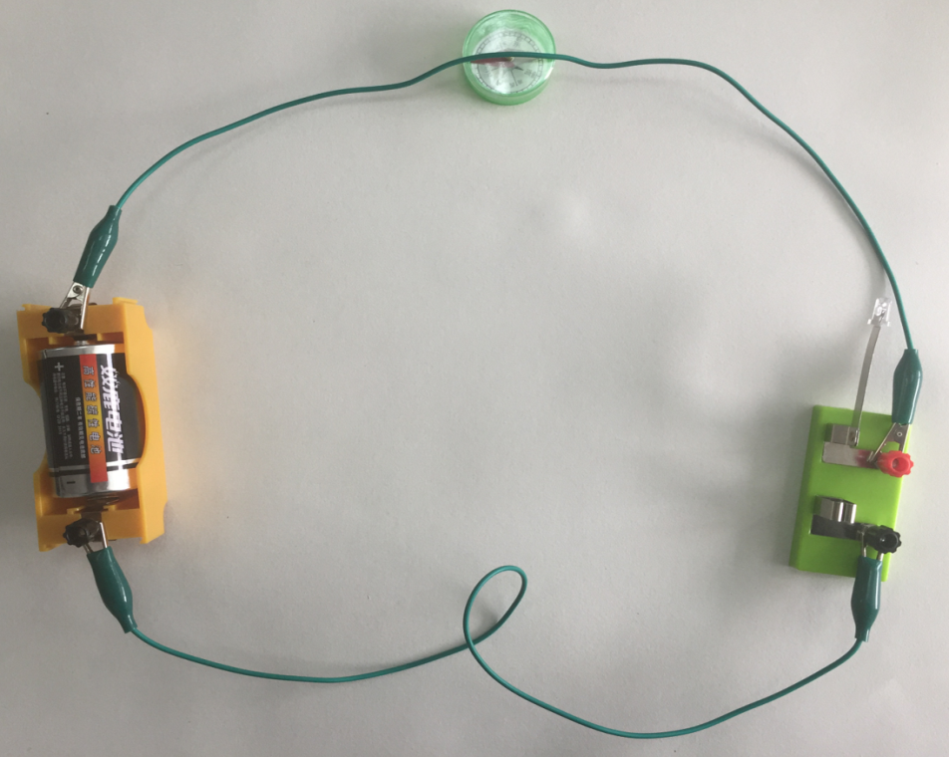
如何使实验现象更明显
点击播放实验视频
利用短路使实验效果更明显
去掉小灯泡
温馨提示：电路短路，电流很强，电池会很快发热，所以开关只能接通一下，马上断开，时间不能太长。

Slide 16
去掉小灯泡
电路短路时 | 小磁针现象 | 现象分析
导线触碰电池两端
导线不触碰电池两端
较明显偏转
短路时通电线圈的电流大，电流越大产生磁性越大
不偏转

Slide 17
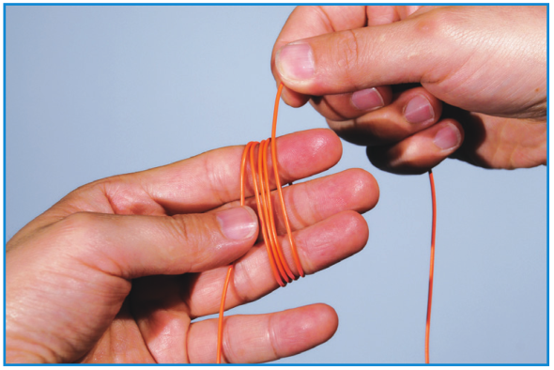
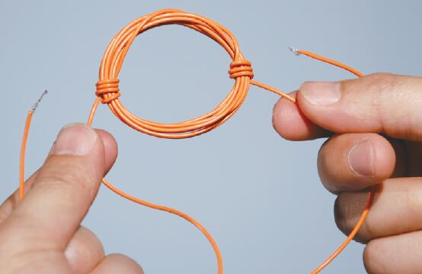
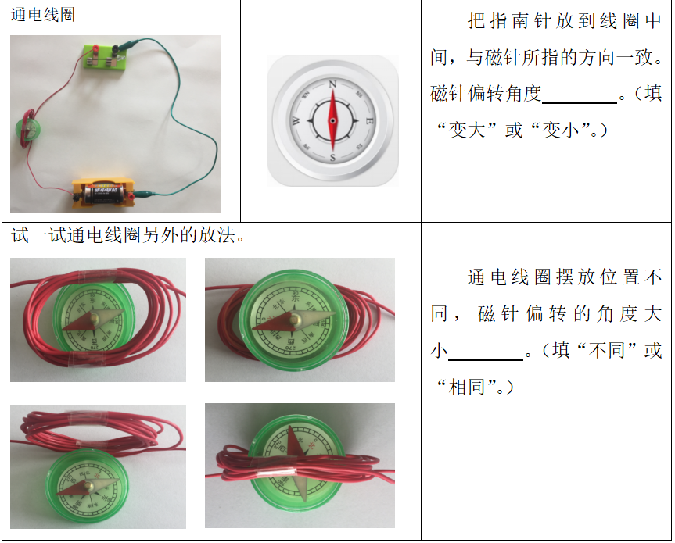
2.用通电线圈靠近指南针，重演奥斯特实验。
点击播放实验视频
1
2
3
做一个线圈。用导线在手指上绕10圈左右取下，固定线圈和引出的线。
给线圈通上电流，线圈会产生磁性吗？
试一试，线圈怎么放，指针偏转的角度最大？

Slide 18

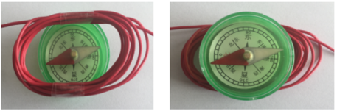
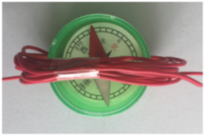
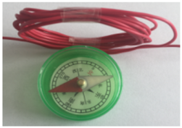
实验记录
 | 磁针偏转角度 | 现象分析
导线
线圈横放
线圈竖放
线圈侧放
轻微偏转
线圈产生的磁性还和线圈的放置方式有关，当线圈竖放在指南针上时产生的电流最大，磁性最强
不偏转
偏转角度很大
偏转角度较大

Slide 19

磁
小结：①电能产生 ；
②电流越大，磁性越 ；
③线圈越多，磁性越 ；
④线圈 放在指南针上产生的磁性最强。
强
强
竖

Slide 20
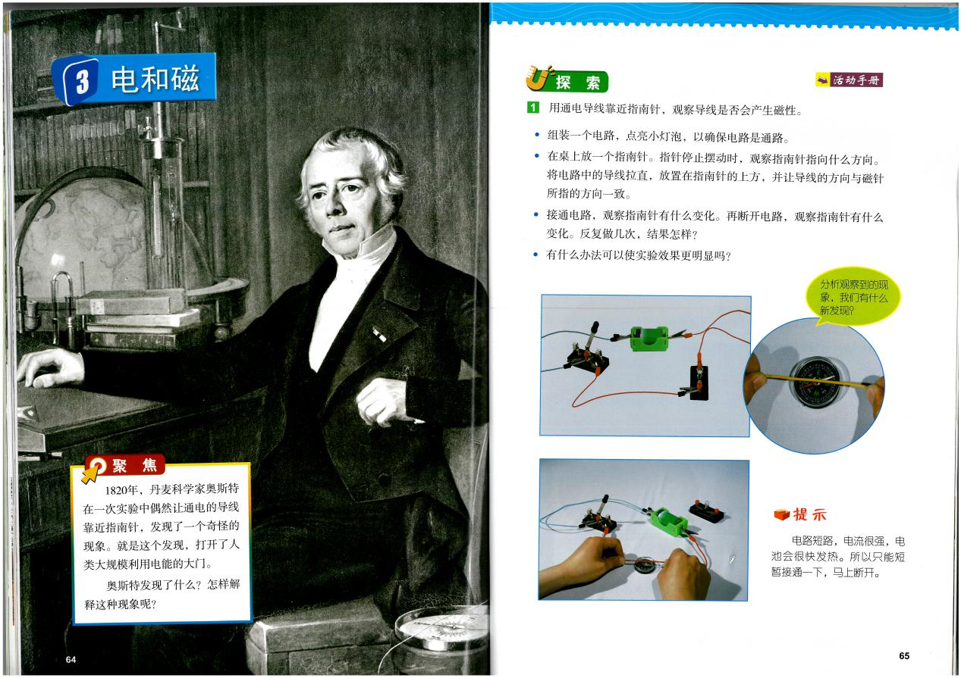
1.分析奥斯特实验，你有什么发现?
研 讨
发现了电磁之间有联系的。

Slide 21
2.电和磁之间能否相互转换?
电和磁之间可以相互转换，这是一种能量转换。

Slide 22
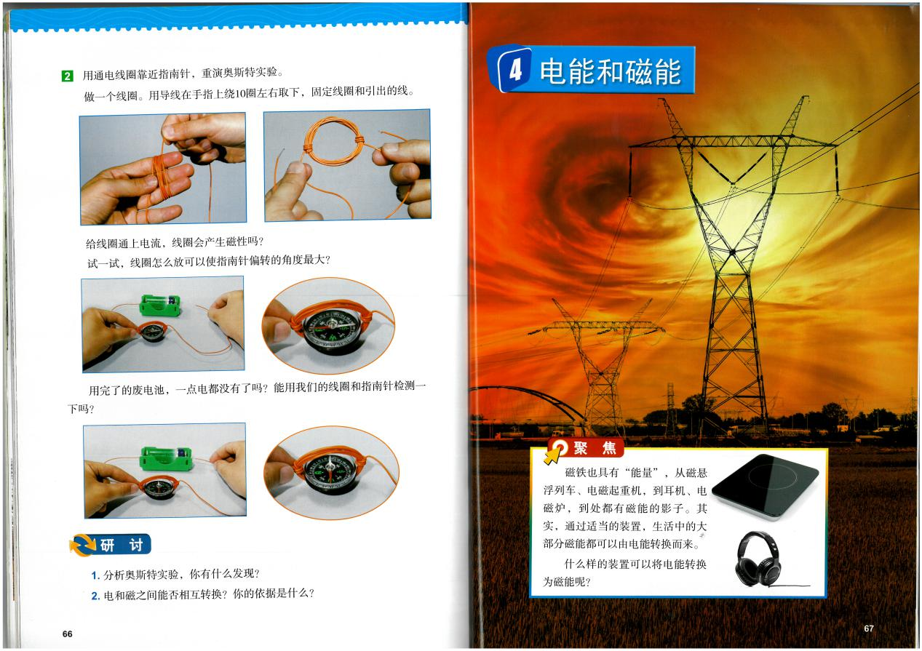
3.你的依据是什么?
磁针偏转应该是电流产生磁性。线圈越多，产生的磁性越大，磁针偏转越大。

Slide 23
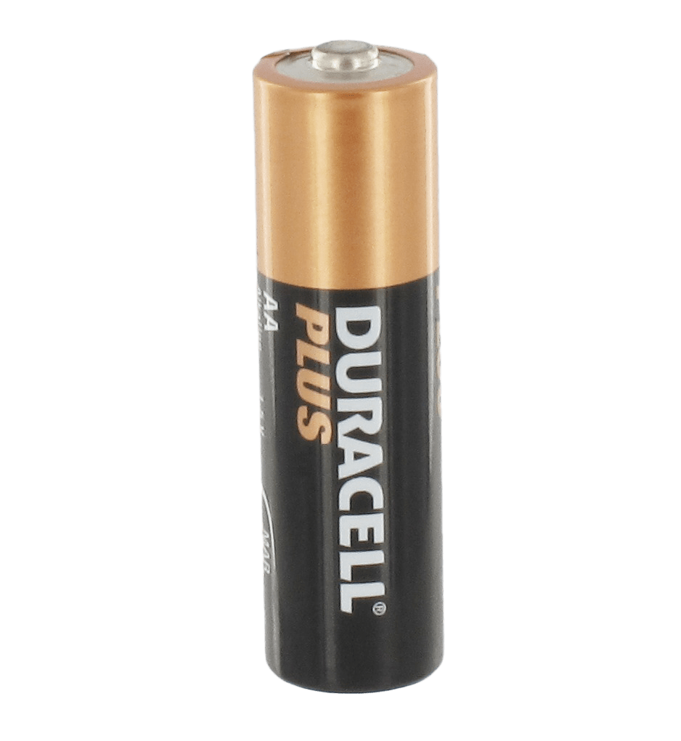
拓 展
用线圈和指南针检测电池
用完了的废电池，是不是一点电都没有了呢？能用我们的线圈和指南针检测一下吗？

Slide 24
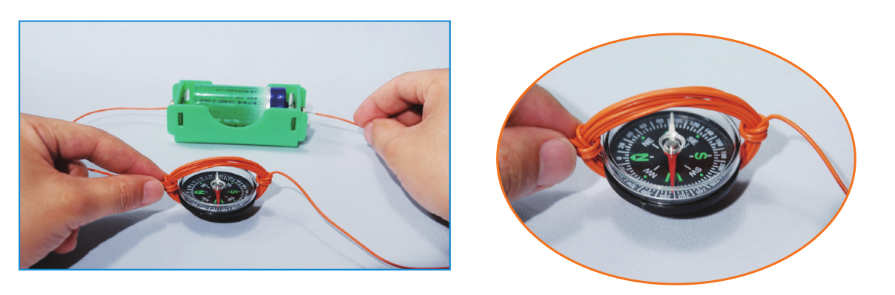
用线圈和指南针检测电池
点击播放实验视频
磁针偏转说明废电池里还有电，磁针不偏转说明废电池里没有电，它们成了检测电流的仪器。

Slide 25
课堂小结
今天这节课，我们学习了电和磁，知道了电可以转换成磁。我们知道了用通电线圈能使指南针偏转明显的性质，还可以用来检测废电池是否带电。

Slide 26
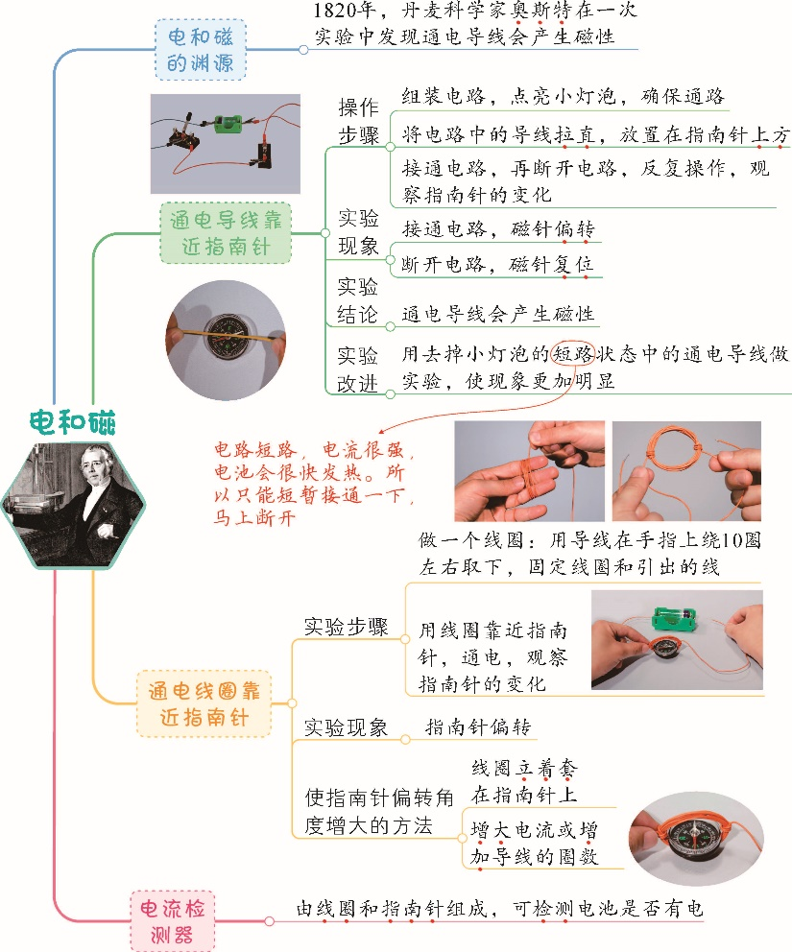
知识脉络

Slide 27
